Slide 1






2022
企迈大数据前端培训
分享人：王建华
让生意经营更简单

Slide 2

培训的目的
此次培训为针对性培训 ，目的是为了帮助新人小伙伴对前端有一个体系的认知，从技术上成长为一个可以主导项目搭建以及开发的负责人

Slide 3
主要内容
1.前端的分类
2.从零搭建一个后台管理系统
3.前端一些好用的库
4.一些技巧与规范
5.问题收集与解答

Slide 4
一、前端的分类

Slide 5
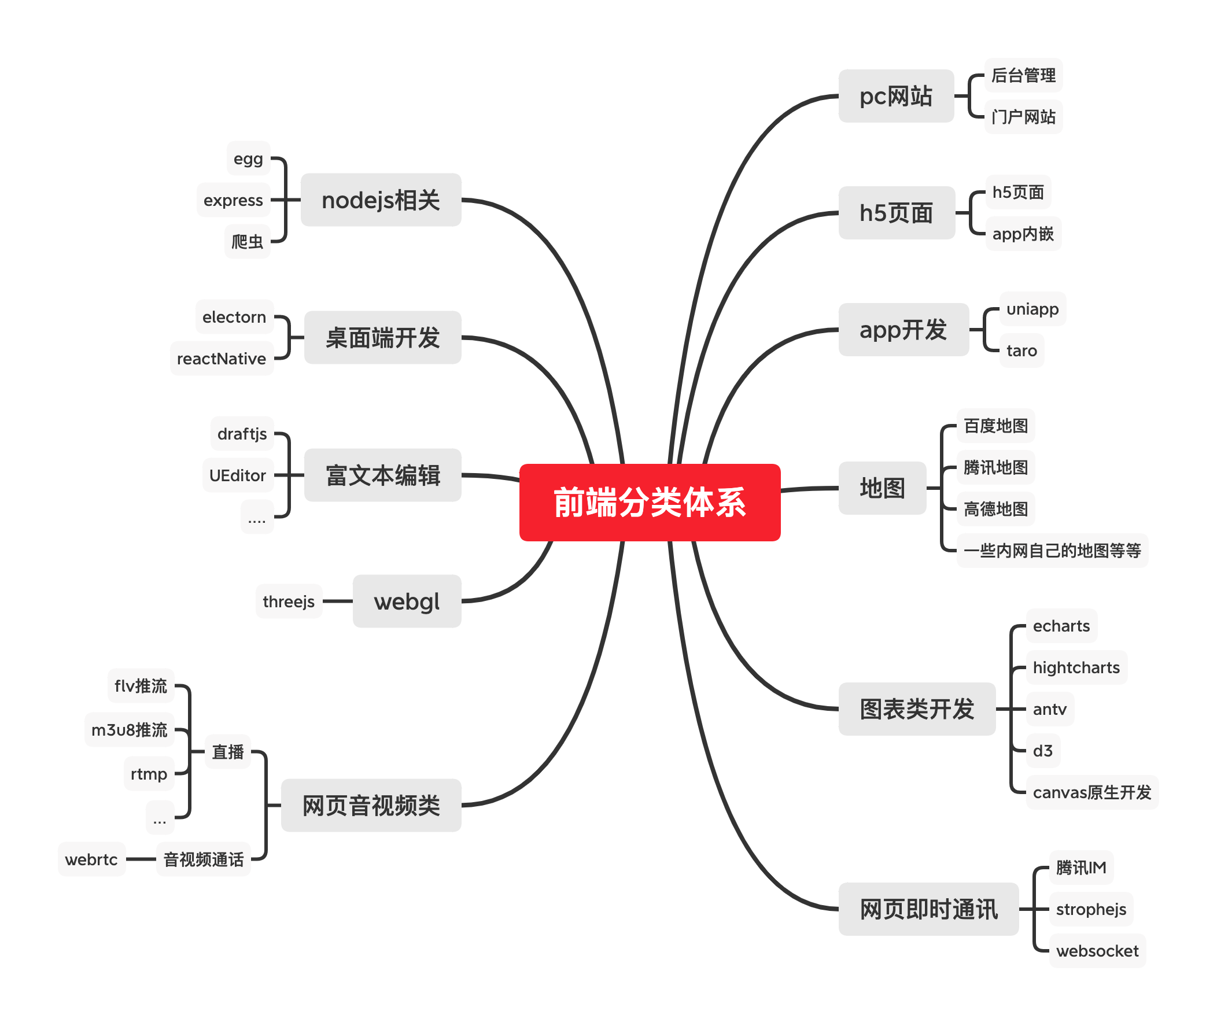

Slide 6
二、搭建后台管理系统

Slide 7
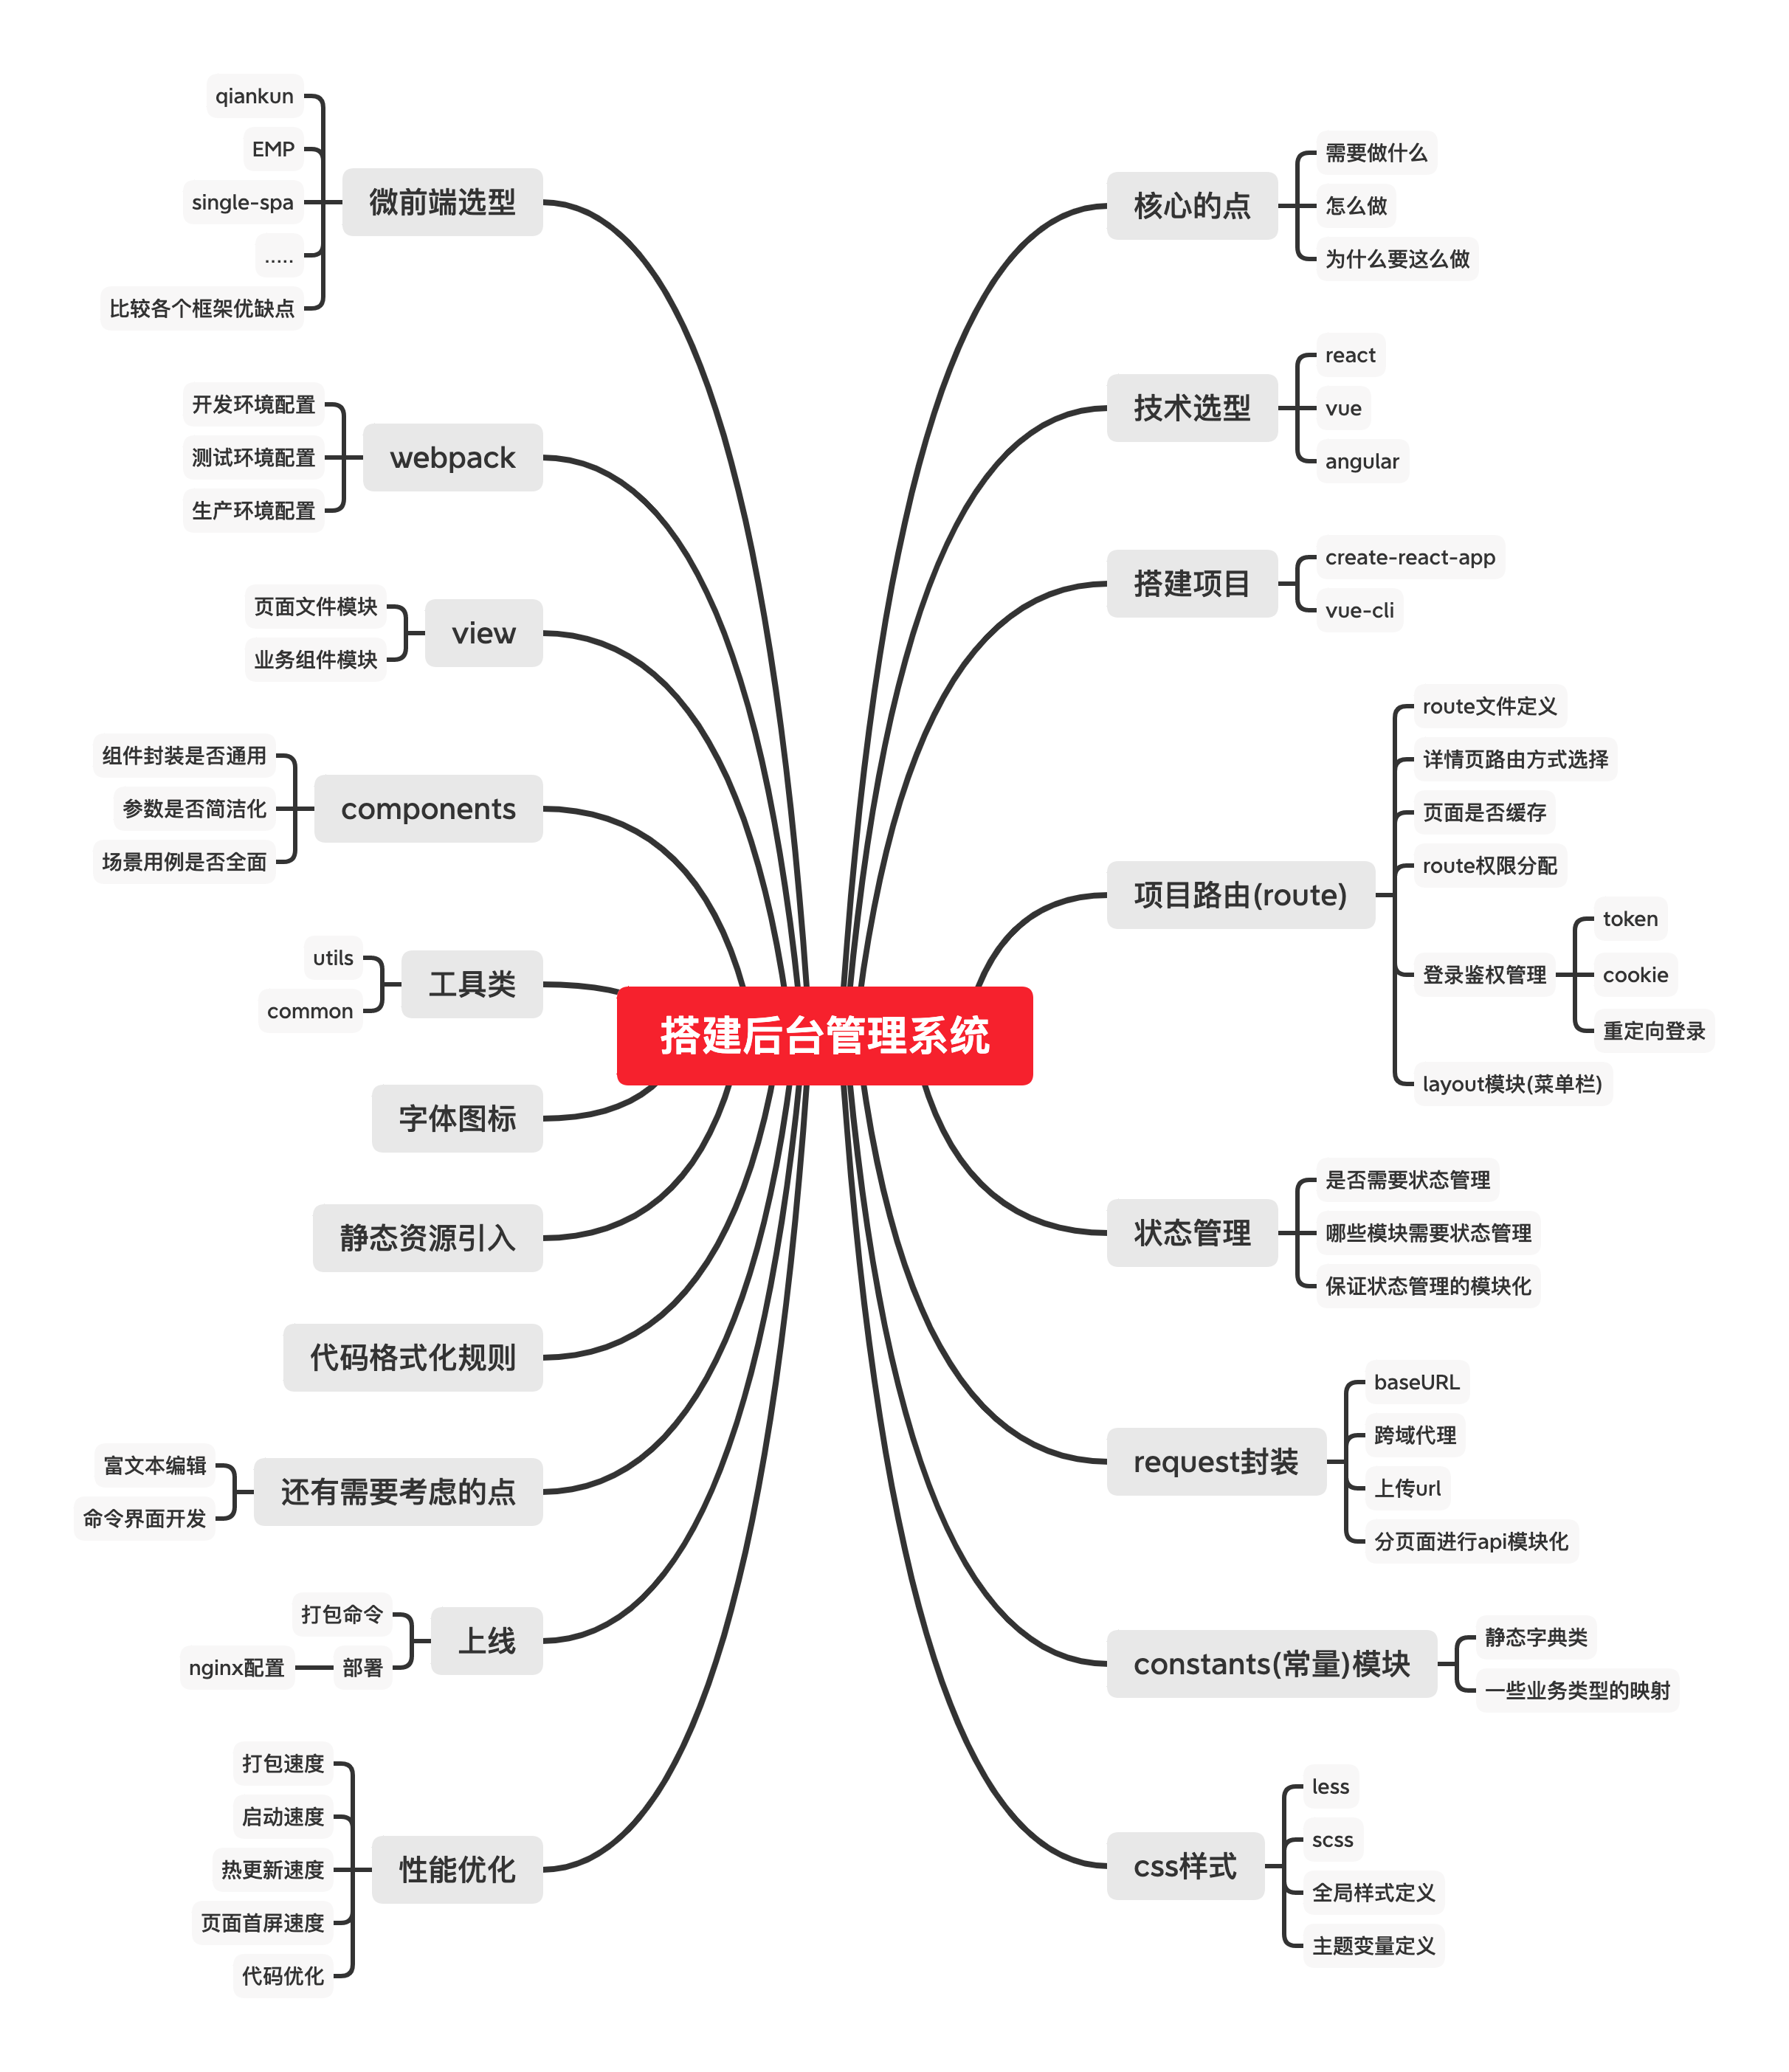

Slide 8
三、前端一些好用的库
1.dayjs （时间处理）
2.uuid （生成随机id）
3.lodash （数组对象js方法库）
4.vue virtual scroll list （vue虚拟列表）
5.quil、tinymce （富文本编辑）
6.xterm （命令界面）

Slide 9
四、一些技巧与规范
1.善用map filter reduce some every Object.keys 解构
扩展运算符 promise promise.all
2.复用程度高的常量值 应定义常量
3.switch case多而简单的 可用策略模式
4.重复度高的代码应抽出来 成为一个独立的函数
5.封装组件以代替cv
6.善用watch

Slide 10
五、问题收集与解答
1.浏览器是怎么加载页面的
2.实例是什么 和对象的区别
3.自己学习新技术只能实现first demo 无法深入
4.一些优秀的技术博客
5.代码搬运工要从哪几个方面来提升自己的技术

Slide 11
浏览器是如何加载页面的

Slide 12
